Slide 1

Los testigos de Jehová claves para entenderlos [parte b]
N
Página 68

Slide 2
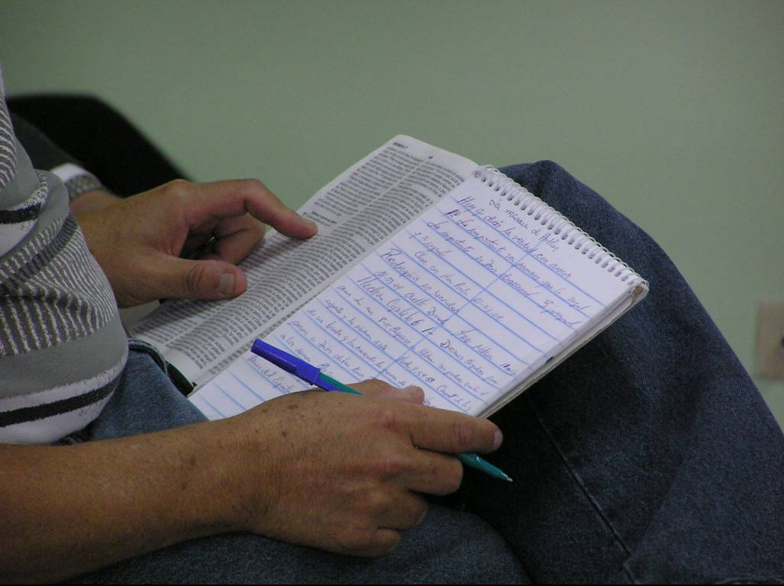
Hablan de una manera tan cerca de la posición evangélica
© William F Ritchey

Slide 3
¿quién es Jesús?

Slide 4
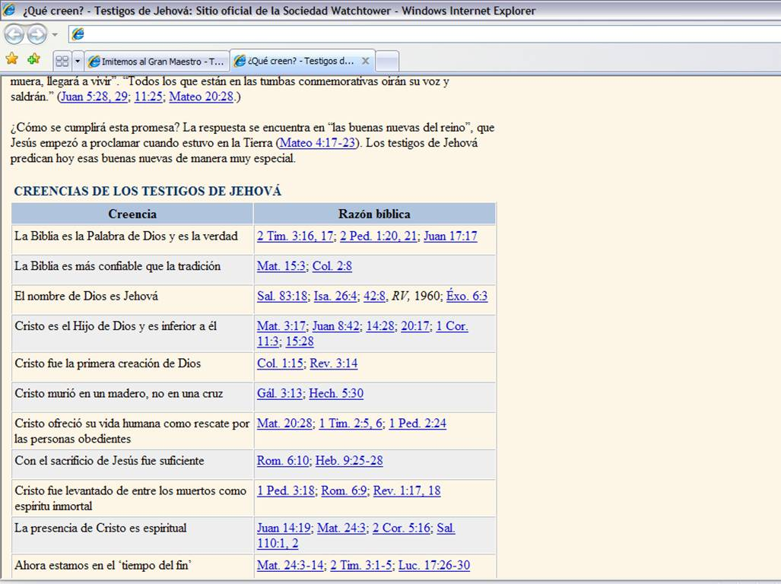
Del folleto Los testigos de Jehová: ¿quiénes son y qué creen? editado en 2000

Slide 5
Del folleto Los testigos de Jehová: ¿quiénes son y qué creen? editado en 2000

Slide 6
Del folleto Los testigos de Jehová: ¿quiénes son y qué creen? editado en 2000

Slide 7
“¡Mire! También hubo una voz desde los cielos que decía: ‘Este es mi Hijo, el amado, a quien he aprobado’”.
– Mateo 3:17
“Jesús les dijo: ‘Si Dios fuera su Padre, ustedes me amarían a mí, porque de Dios vine yo y estoy aquí. Tampoco he venido por mi propia iniciativa, no, sino que Aquel me ha enviado’”. – Juan 8:42
“…porque el Padre es mayor que yo.” – Juan 14:28
Traducción del Nuevo Mundo de las Santas Escrituras, Biblia en línea (www.watchtower.org/s/biblia/index.htm)

Slide 8
“Jesús le dijo: …‘ponte en camino a mis hermanos y diles: “Asciendo a mi Padre y Padre de ustedes y a mi Dios y Dios de ustedes”’”. – Juan 20:17
“…la cabeza del Cristo es Dios”.– 1 Corintios 11:3
“Pero cuando todas las cosas le hayan sido sujetadas, entonces el Hijo mismo también se sujetará a Aquel que le sujetó todas las cosas, para que Dios sea todas las cosas para con todos”. – 1 Corintios 15:28
Traducción del Nuevo Mundo de las Santas Escrituras, Biblia en línea (www.watchtower.org/s/biblia/index.htm)

Slide 9
Del folleto Los testigos de Jehová: ¿quiénes son y qué creen? editado en 2000

Slide 10
Ser Hijo implica inherentemente
ser igual a Dios

Slide 11
Ser Hijo implica inherentemente
ser igual a Dios
“A causa de esto, realmente, los judíos procuraban con más empeño matarlo, porque no solo quebraba el sábado, sino que también llamaba a Dios su propio Padre, haciéndose igual a Dios”. – Juan 5:18
Traducción del Nuevo Mundo de las Santas Escrituras, Biblia en línea (www.watchtower.org/s/biblia/index.htm)

Slide 12
¿Qué de Juan 10 y la abierta
identificación de Cristo con Dios?
“…para que conozcáis y creáis que el Padre está en mí,
y yo en el Padre.” – Juan 10:38
  Reina Valera Revisada (1960), (Estados Unidos de América: Sociedades Bíblicas Unidas) 1998.
“…a fin de que lleguen a saber y continúen sabiendo que el Padre está en unión conmigo y yo estoy en unión con el Padre.” – Juan 10:38
Traducción del Nuevo Mundo de las Santas Escrituras, Biblia en línea (www.watchtower.org/s/biblia/index.htm)
“Yo y el Padre uno somos”. – Juan 10:30
  Reina Valera Revisada (1960), (Estados Unidos de América: Sociedades Bíblicas Unidas) 1998.
“Yo y el Padre somos uno.” – Juan 10:30
Traducción del Nuevo Mundo de las Santas Escrituras, Biblia en línea (www.watchtower.org/s/biblia/index.htm)

Slide 13
¿Qué de Juan 10 y la abierta
identificación de Cristo con Dios?
“…para que conozcáis y creáis que el Padre está en mí,
y yo en el Padre.” – Juan 10:38
  Reina Valera Revisada (1960), (Estados Unidos de América: Sociedades Bíblicas Unidas) 1998.
“…a fin de que lleguen a saber y continúen sabiendo que el Padre está en unión conmigo y yo estoy en unión con el Padre.” – Juan 10:38
Traducción del Nuevo Mundo de las Santas Escrituras, Biblia en línea (www.watchtower.org/s/biblia/index.htm)
“Yo y el Padre uno somos”. – Juan 10:30
  Reina Valera Revisada (1960), (Estados Unidos de América: Sociedades Bíblicas Unidas) 1998.
“Yo y el Padre somos uno.” – Juan 10:30
Traducción del Nuevo Mundo de las Santas Escrituras, Biblia en línea (www.watchtower.org/s/biblia/index.htm)

Slide 14
¿Qué de Juan 10 y la abierta
identificación de Cristo con Dios?
“…para que conozcáis y creáis que el Padre está en mí,
y yo en el Padre.” – Juan 10:38
  Reina Valera Revisada (1960), (Estados Unidos de América: Sociedades Bíblicas Unidas) 1998.
“…a fin de que lleguen a saber y continúen sabiendo que el Padre está en unión conmigo y yo estoy en unión con el Padre.” – Juan 10:38
Traducción del Nuevo Mundo de las Santas Escrituras, Biblia en línea (www.watchtower.org/s/biblia/index.htm)
“Yo y el Padre uno somos”. – Juan 10:30
  Reina Valera Revisada (1960), (Estados Unidos de América: Sociedades Bíblicas Unidas) 1998.
“Yo y el Padre somos uno.” – Juan 10:30
Traducción del Nuevo Mundo de las Santas Escrituras, Biblia en línea (www.watchtower.org/s/biblia/index.htm)

Slide 15
¿Qué de Juan 10 y la abierta
identificación de Cristo con Dios?
“…para que conozcáis y creáis que el Padre está en mí,
y yo en el Padre.” – Juan 10:38
  Reina Valera Revisada (1960), (Estados Unidos de América: Sociedades Bíblicas Unidas) 1998.
“…a fin de que lleguen a saber y continúen sabiendo que el Padre está en unión conmigo y yo estoy en unión con el Padre.” – Juan 10:38
Traducción del Nuevo Mundo de las Santas Escrituras, Biblia en línea (www.watchtower.org/s/biblia/index.htm)
“Yo y el Padre uno somos”. – Juan 10:30
  Reina Valera Revisada (1960), (Estados Unidos de América: Sociedades Bíblicas Unidas) 1998.
“Yo y el Padre somos uno.” – Juan 10:30
Traducción del Nuevo Mundo de las Santas Escrituras, Biblia en línea (www.watchtower.org/s/biblia/index.htm)

Slide 16
¿Qué de Juan 10 y la abierta
identificación de Cristo con Dios?
“…para que conozcáis y creáis que el Padre está en mí,
y yo en el Padre.” – Juan 10:38
  Reina Valera Revisada (1960), (Estados Unidos de América: Sociedades Bíblicas Unidas) 1998.
“…a fin de que lleguen a saber y continúen sabiendo que el Padre está en unión conmigo y yo estoy en unión con el Padre.” – Juan 10:38
Traducción del Nuevo Mundo de las Santas Escrituras, Biblia en línea (www.watchtower.org/s/biblia/index.htm)
“Yo y el Padre uno somos”. – Juan 10:30
  Reina Valera Revisada (1960), (Estados Unidos de América: Sociedades Bíblicas Unidas) 1998.
“Yo y el Padre somos uno.” – Juan 10:30
Traducción del Nuevo Mundo de las Santas Escrituras, Biblia en línea (www.watchtower.org/s/biblia/index.htm)

Slide 17
Del folleto Los testigos de Jehová: ¿quiénes son y qué creen? editado en 2000

Slide 18
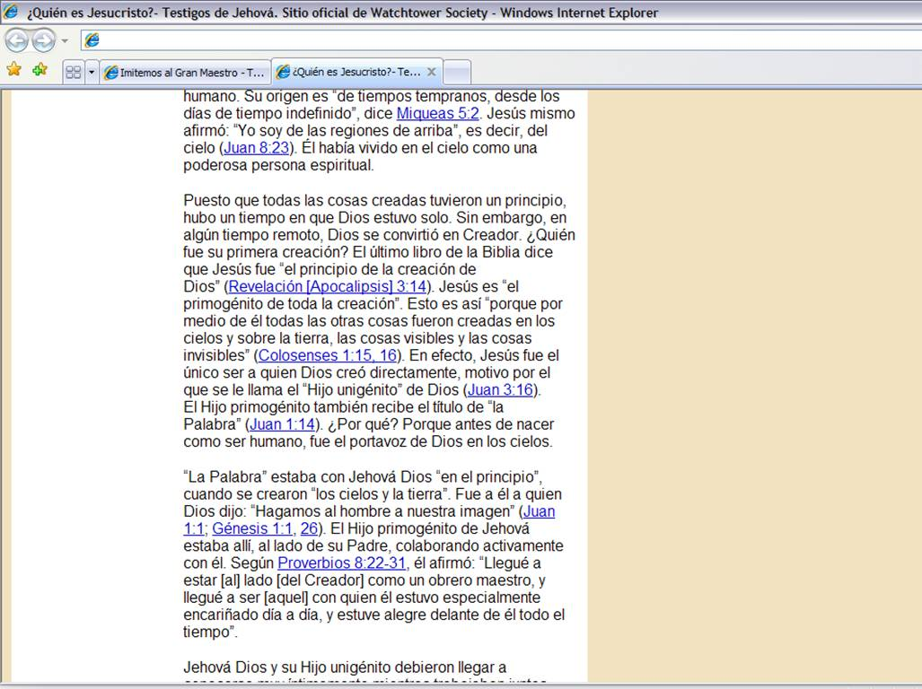
De La Atalaya del 15 de septiembre de 2005

Slide 19
De La Atalaya del 15 de septiembre de 2005

Slide 20
De La Atalaya del 15 de septiembre de 2005

Slide 21
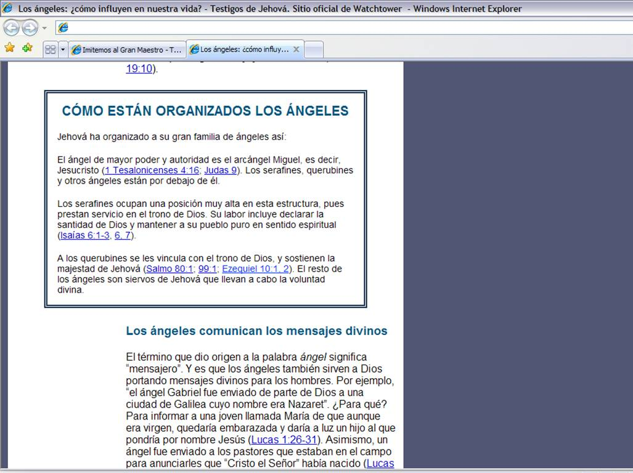
De La Atalaya del 15 de enero de 2006

Slide 22
“porque el Señor mismo descenderá del cielo con una llamada imperativa, con voz de arcángel y con trompeta de Dios, y los que están muertos en unión con Cristo se levantarán primero”. – 1 Tesalonicenses 4:16
“Pero cuando Miguel el arcángel tuvo una diferencia con el Diablo y disputaba acerca del cuerpo de Moisés, no se atrevió a llevar un juicio contra él en términos injuriosos, sino que dijo: ‘Que Jehová te reprenda’”. – Judas 9
Traducción del Nuevo Mundo de las Santas Escrituras, Biblia en línea (www.watchtower.org/s/biblia/index.htm)

Slide 23
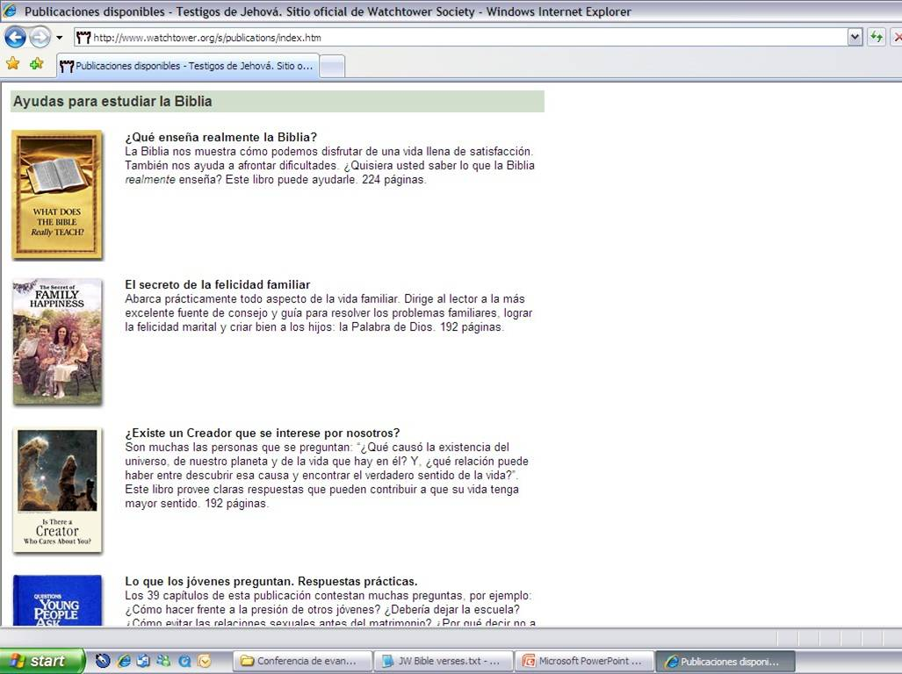

Slide 24
¿para quiénes murió Jesús?

Slide 25
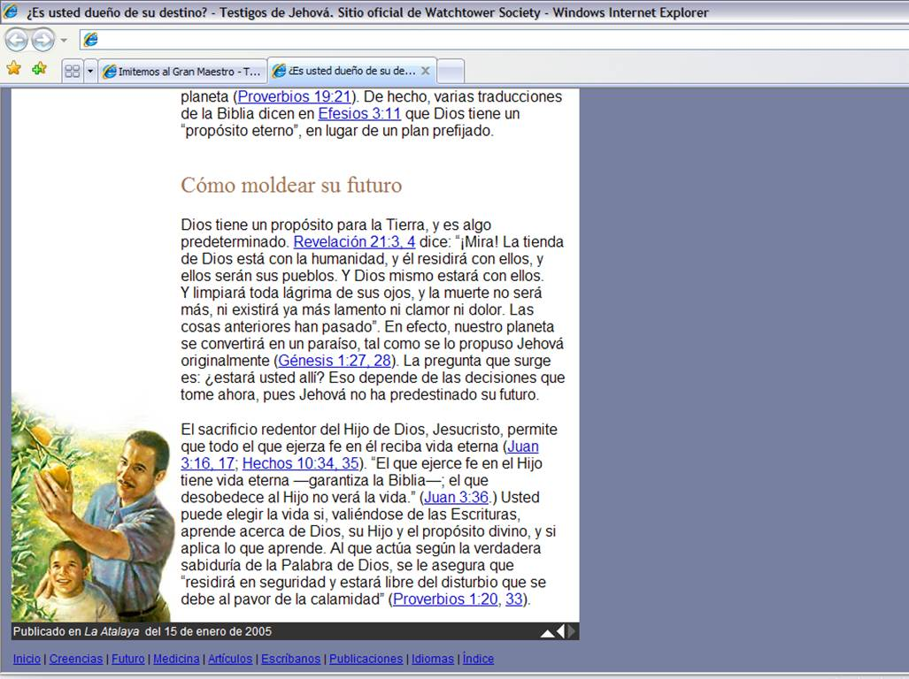
De La Atalaya del 15 de enero de 2005

Slide 26
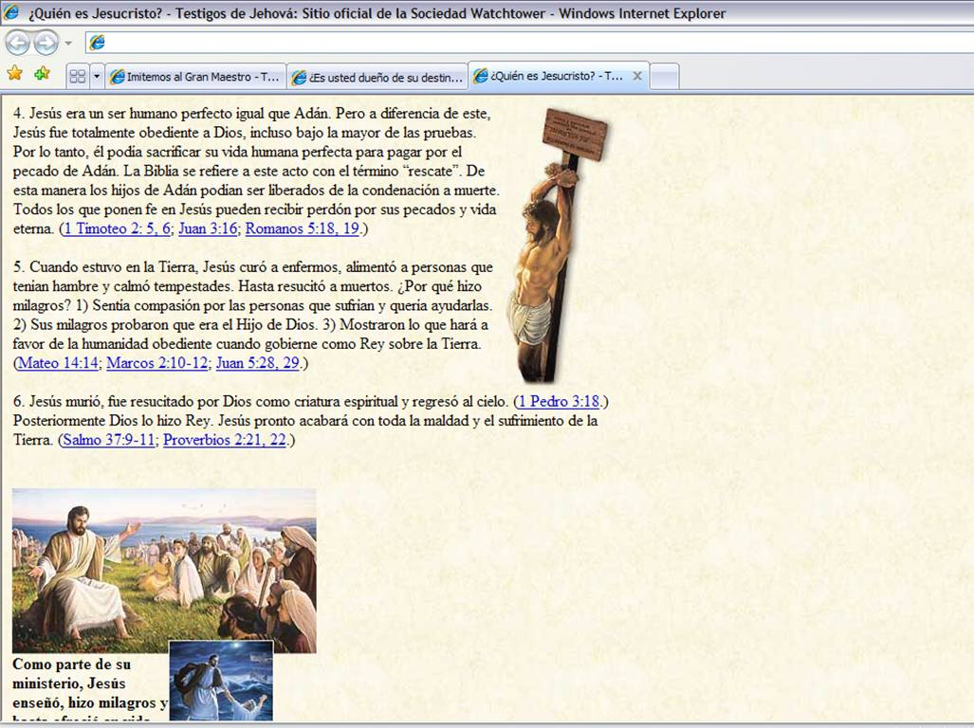
Del folleto ¿Qué exige Dios de nosotros? editado en 1996

Slide 27
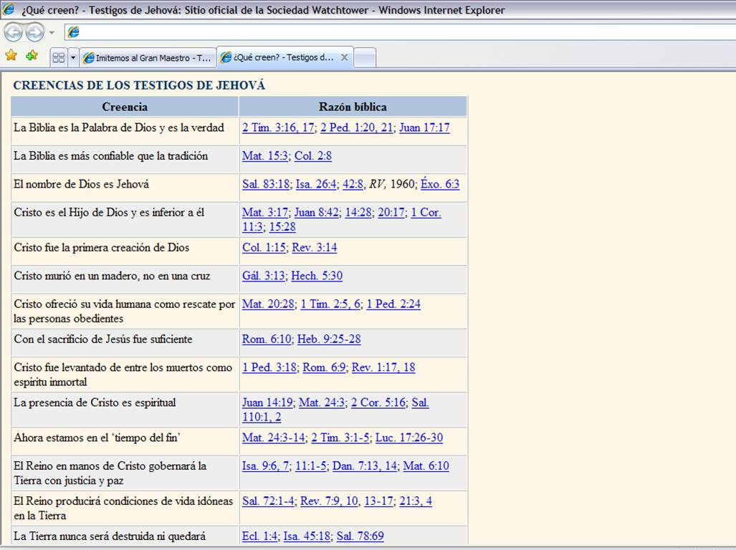
Del folleto Los testigos de Jehová: ¿quiénes son y qué creen? editado en 2000

Slide 28
Del folleto Los testigos de Jehová: ¿quiénes son y qué creen? editado en 2000

Slide 29
Del folleto Los testigos de Jehová: ¿quiénes son y qué creen? editado en 2000

Slide 30
“Así como el Hijo del hombre no vino para que se le ministrara, sino para ministrar y para dar su alma en rescate en cambio por muchos”. – Mateo 20:28
“Porque hay un solo Dios, y un solo mediador entre Dios
y los hombres, un hombre, Cristo Jesús, que se dio a sí mismo como rescate correspondiente por todos... de [esto] ha de darse testimonio a sus propios tiempos particulares”. – 1 a Timoteo 2:5-6
“Él mismo cargó con nuestros pecados en su propio cuerpo sobre el madero, para que acabáramos con los pecados y viviéramos a la justicia. Y ‘por sus heridas ustedes fueron sanados’”. – 1 de Pedro 2:24
Traducción del Nuevo Mundo de las Santas Escrituras, Biblia en línea (www.watchtower.org/s/biblia/index.htm)

Slide 31
Del folleto Los testigos de Jehová: ¿quiénes son y qué creen? editado en 2000

Slide 32
¿cómo se salva?

Slide 33
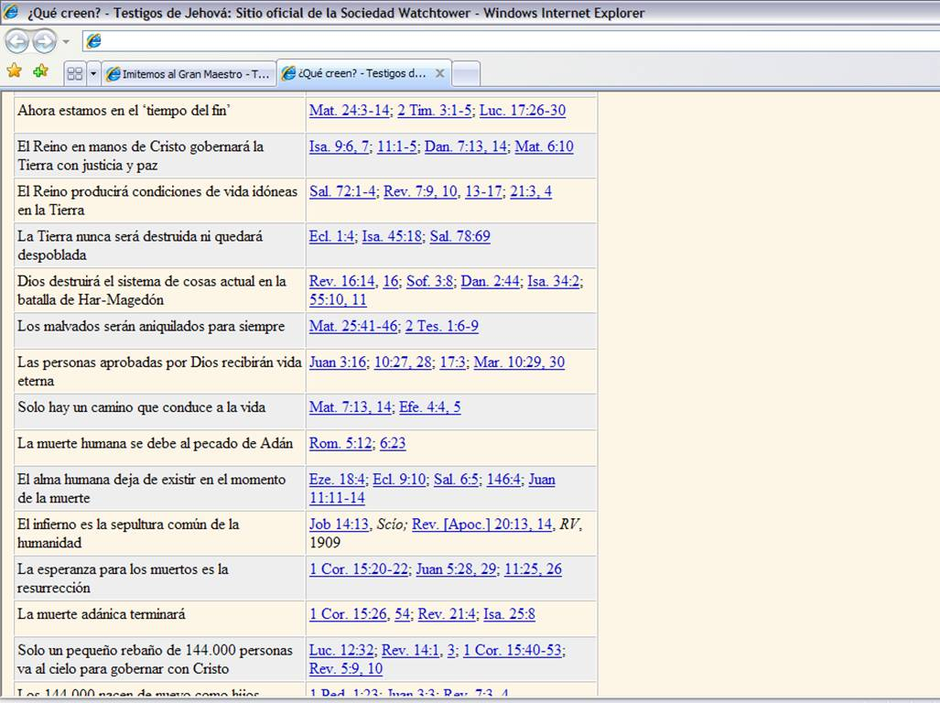
Del folleto Los testigos de Jehová: ¿quiénes son y qué creen? editado en 2000

Slide 34

Del folleto Los testigos de Jehová: ¿quiénes son y qué creen? editado en 2000

Slide 35
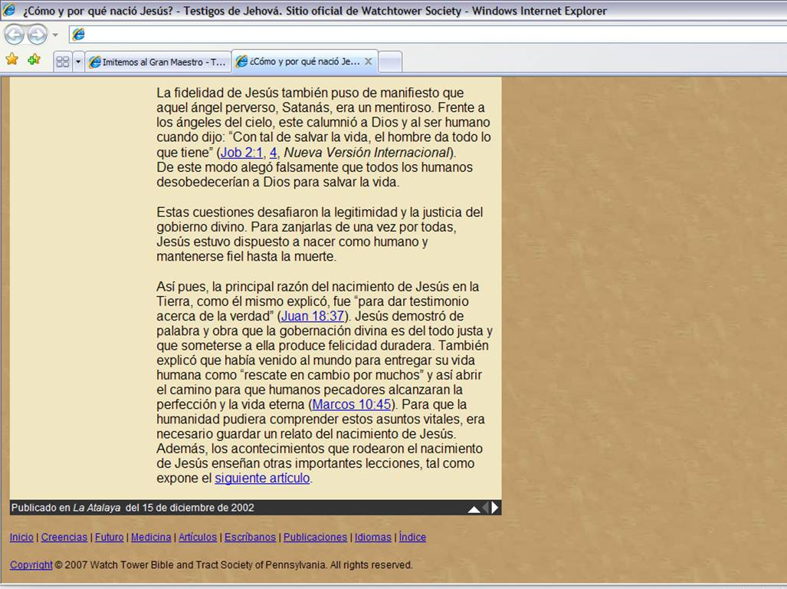
De La Atalaya del 15 de diciembre de 2002

Slide 36
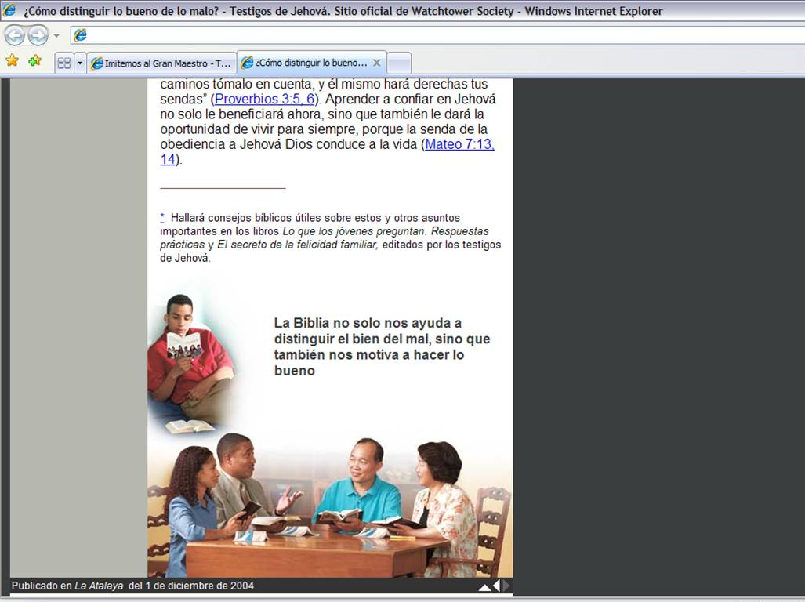
De La Atalaya del 1 de diciembre de 2004

Slide 37
“Entren por la puerta angosta; porque ancho y espacioso es el camino que conduce a la destrucción, y muchos son los que entran por él; mientras que angosta es la puerta y estrecho el camino que conduce a la vida, y pocos son los que la hallan”. – Mateo 7:13-14
Traducción del Nuevo Mundo de las Santas Escrituras, Biblia en línea (www.watchtower.org/s/biblia/index.htm)

Slide 38
6. emplean terminología que confunde a los evangélicos
© William F Ritchey

Slide 39
Hablan de una manera tan cerca de la posición evangélica
© William F Ritchey

Slide 40
¿los testigos de Jehová creen que son los únicos que se salvarán?

Slide 41
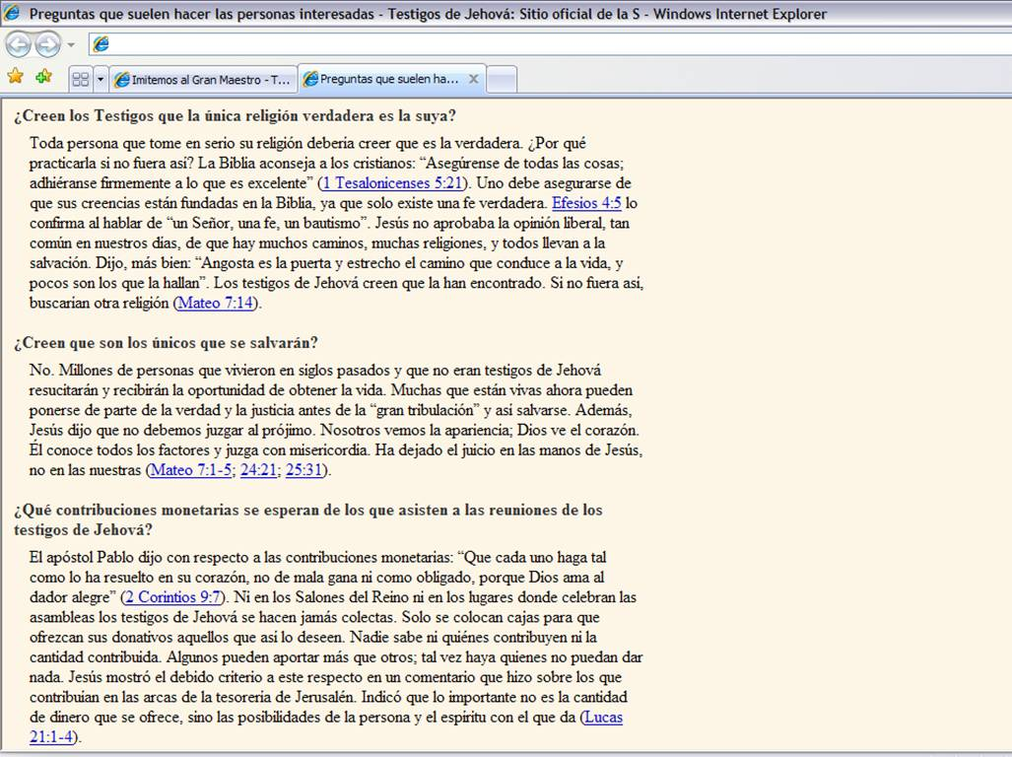
Del folleto Los testigos de Jehová: ¿quiénes son y qué creen? editado en 2000

Slide 42
Del folleto Los testigos de Jehová: ¿quiénes son y qué creen? editado en 2000

Slide 43
Pero, los resucitados obtendrán la vida por aceptar el Reino Milenario de Cristo (que es el Reino de Jehová en el Tierra), y los que viven ahora se pondrán de parte de la verdad y la justicia antes de la ‘gran tribulación’ por aceptar el Reino de Jehová.
[observación del exponente]

Slide 44
Puede crear una
“cortina de humo” que oculta el significado real
© William F Ritchey

Slide 46
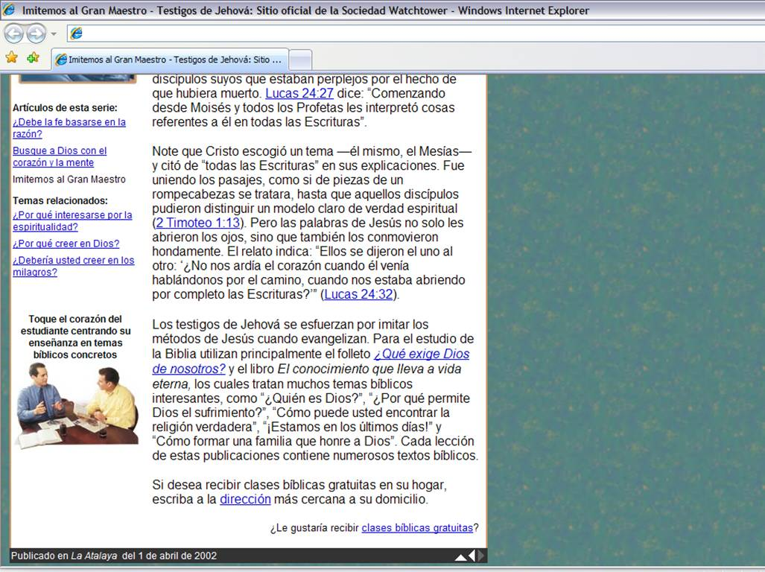
De La Atalaya del 1 de abril de 2002

Slide 47
“la estrategia de guerra teocrática”
Watchtower, 01 de febrero de 1956, páginas 76–85
Watchtower, 01 de agosto de 1957, página 285

Slide 48
Básicamente justifica ocultar la
verdad a gente que no la necesita saber, y engañar a gente si tal
engaño avanza la voluntad de
Jehová Dios
[parecido a la estrategia militar de espionaje]

Slide 49
Básicamente, decir cosas no verídicas por razones egoístas es mentir (y lo condenan); pero decir cosas no verídicas para avanzar la voluntad de Jehová Dios es sólo engañar (y lo permiten en ciertas circunstancias, excluyendo bajo juramento en la corte)

Slide 50
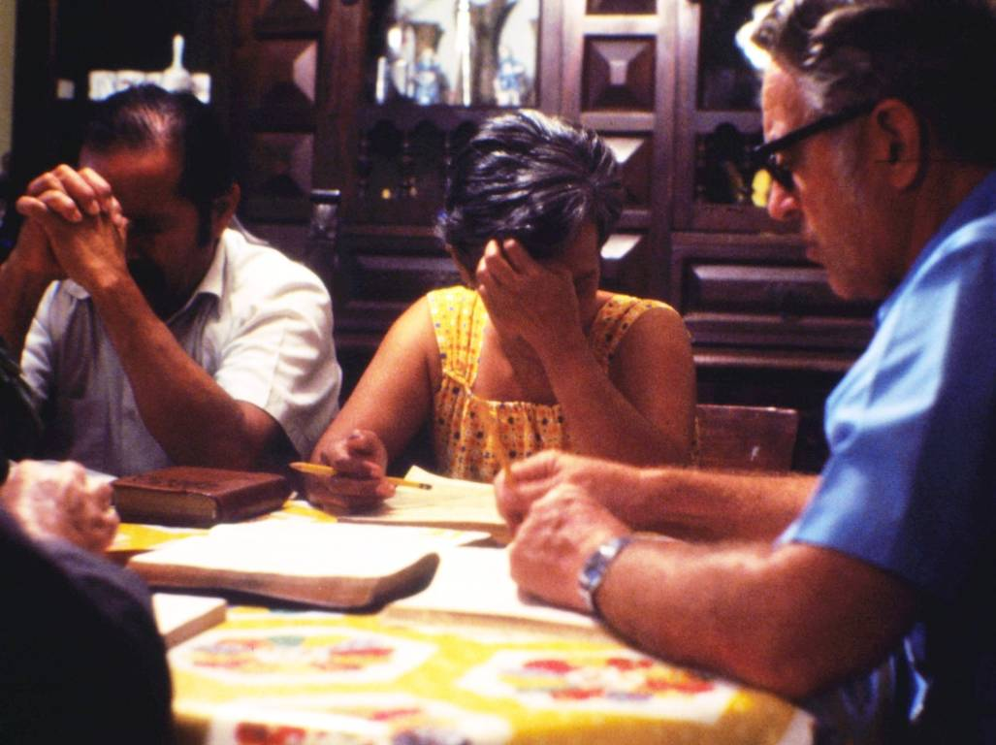
7. manipulan dudas referente a la habilidad de estudiar las escrituras
© William F Ritchey y sus concesionarios de licencia

Slide 51
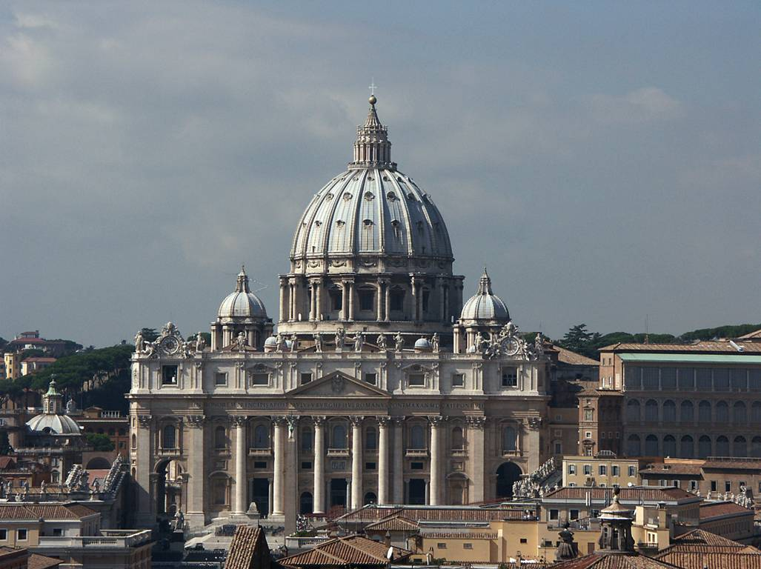
8. son muy parecidos a la iglesia católica en jerarquía y práctica

Slide 52
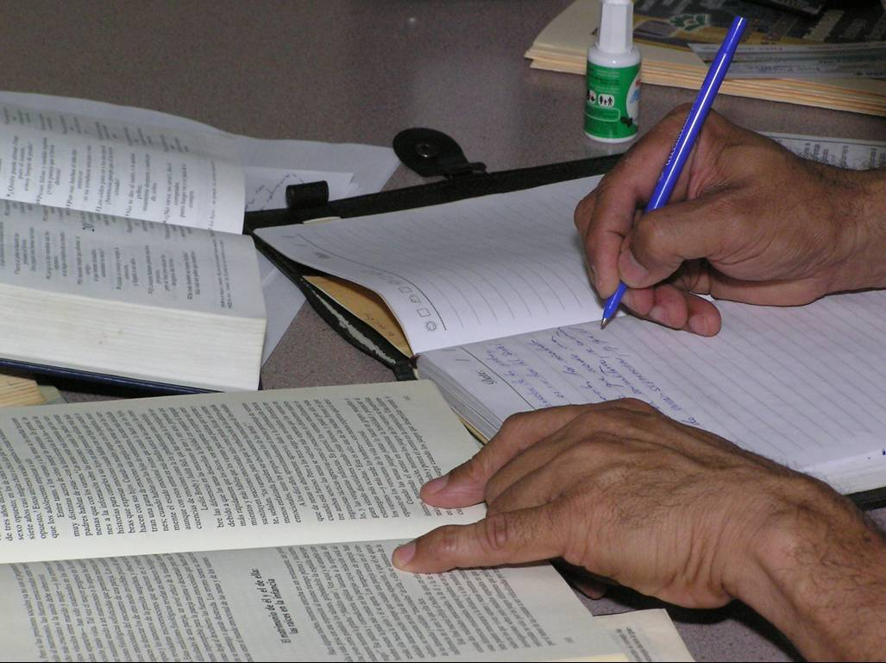
Son la única fuente de verdad confiable
© William F Ritchey

Slide 53
“La Sociedad Atalaya es el ‘singular y único conducto’ usado por Dios para dispensar continuamente la verdad”
– Watchtower, 1 de abril de 1919; 15 de mayo de 1933, pp. 154-155; 15 de julio de 1960, pp. 438-439; Our Kingdom Ministry, septiembre de 2002, p. 8

Slide 54
“La Sociedad Atalaya ‘únicamente, en toda la tierra, está dirigida por el espíritu santo o fuerza de Dios’”
– Watchtower, 1 de julio de 1973, p. 402

Slide 55

Todos deben aceptar las interpretaciones de la Sociedad Atalaya, sin cuestionarlas
© William F Ritchey

Slide 56
Se animan a los testigos de Jehová a no “guardar ideas privadas [individuales] cuando involucra el entendimiento de la Biblia”
– Watchtower, 1 de agosto de 2001

Slide 57
Se animan a los testigos de Jehová a no desconfiar en las enseñanzas de la Sociedad Atalaya, sino mas bien a tener confianza en lo que la Sociedad imprime.
– Qualified, 1955, p. 156

Slide 58

Tienen la única interpretación verídica de lo que Dios desea comunicar
© William F Ritchey

Slide 59
La alta jerarquía ejerce casi un poder papal

Slide 60
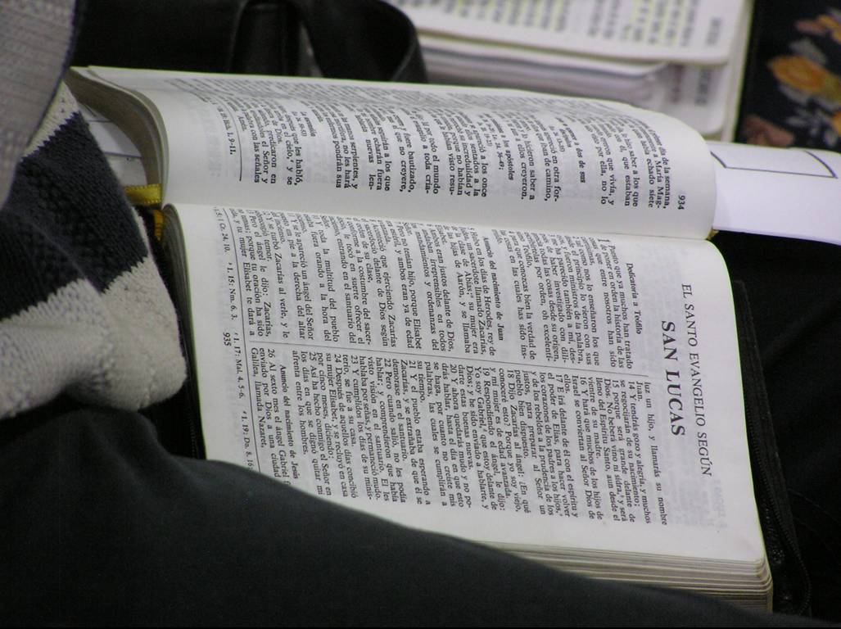
9. la clave principal para entender todo esto es el versículo en Mateo 24:45
© William F Ritchey

Slide 61
“¿Quién es, pues, el siervo fiel y prudente, al cual puso su señor sobre su casa para que les dé el alimento a tiempo?”
– Mateo 24:45 Santa Biblia (RV 1960)

Slide 62
“¿Quién es, verdaderamente, el esclavo fiel y discreto a quien su amo nombró sobre sus domésticos, para darles su alimento al tiempo apropiado?”
– Mateo 24:45 Traducción del Nuevo Mundo de las Santas Escrituras (online)

Slide 63
“¿Quién es, verdaderamente, el esclavo fiel y discreto a quien su amo nombró sobre sus domésticos, para darles su alimento al tiempo apropiado?”
– Mateo 24:45 Traducción del Nuevo Mundo de las Santas Escrituras (online)

Slide 64
La idea es que el “esclavo fiel y discreto” está colocado sobre los demás “domésticos”, con la tarea específica de “darles su alimento al tiempo apropiado”.

Slide 65
El “esclavo fiel y discreto” es una clase especial de personas, formada por los miembros vivientes del grupo de 144.000 elegidos que Jehová ha escogido desde Pentecostés en adelante.

Slide 66
El “esclavo fiel y discreto” ejerce toda autoridad didáctica entre los testigos de Jehová, referente a doctrina y fe.

Slide 67
Los testigos de Jehová reciben la enseñanza que “un cristiano maduro ... no promueve ni insiste en opiniones personales o guarda ideas privadas [individuales] referente al entendimiento de la Biblia. Mas bien, ejerce completa confianza en la verdad como revelada por Jehová Dios a través de su Hijo, Jesucristo, y ‘el esclavo fiel y discreto’”
– Watchtower , 1 de agosto de 2001, página 14, párrafo 8

Slide 68
La autoridad para tomar decisiones y formar doctrina se concentra en el Cuerpo Gobernante de la Sociedad Atalaya, basándose
en Hechos 15:19

Slide 69
“‘El esclavo fiel y discreto’ busca preservar unidad y hace posible que en asuntos de organización ‘todo sea hecho decentemente y con orden’. Para lograr esto en el primer siglo, se escogió un grupo de cristianos ungidos de la clase del esclavo fiel y discreto para servir como sus representantes.
[continuado]

Slide 70
[continuación]
Como tal, no consultaron con todos los ancianos ungidos en todo el mundo antes de tomar decisiones. Desde su ubicación en la congregación de Jerusalén, sirvieron como un cuerpo gobernante para la congregación entera de cristianos ungidos.”
– Organized to Do Jehovah's Will (2005) página 17

Slide 71
Así, el Cuerpo Gobernante de la sociedad Atalaya sirve como “el esclavo fiel y discreto”, con la responsabilidad asignada de
alimentar espiritualmente a los
demás “domésticos” por canalizar la verdad revelada por Jehová Dios, a través de su Hijo, Jesucristo.

Slide 72
En otras palabras, y para esta época, el Cuerpo Gobernante es la voz de Dios en la Tierra.

Slide 73
Fotos y gráficos
procedencia y copyright según identificación individual
(los sin identificación vienen del dominio público)
Contenido general adaptado del texto
La presentación pertinente y persuasiva del evangelio:
el impacto del entorno religioso
© 2010 William F. Ritchey

